Slide 1
Store
Андреев Владислав
Грозин Александр
Соловьева Мария
Санников Иван

Slide 2
Возможности приложения
Создавать вложенные списки локаций(мест)
Создавать списки вещей, которые хранятся в локации(название вещи, фотография, описание)
Делиться созданными списками с определенной группой пользователей, а также получать готовые списки от группы
Персонально авторизоваться и пользоваться одним аккаунтом с нескольких устройств

Slide 3
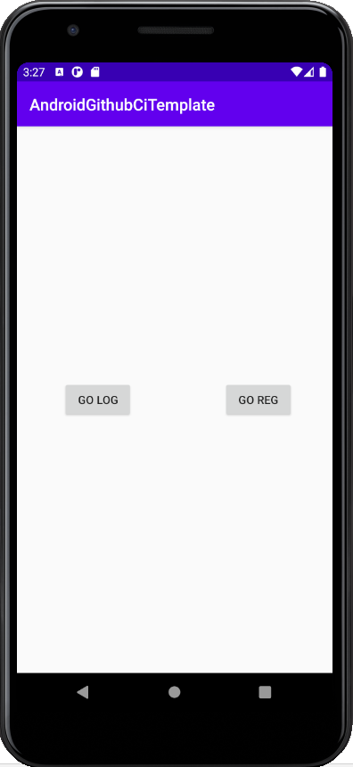
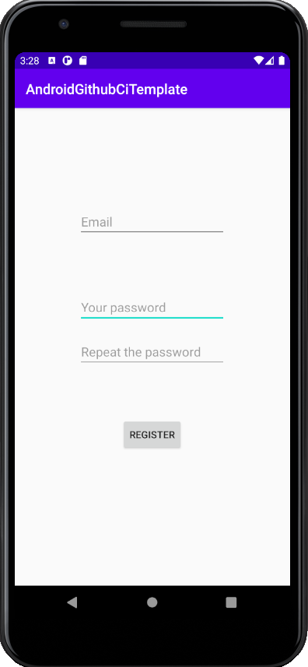
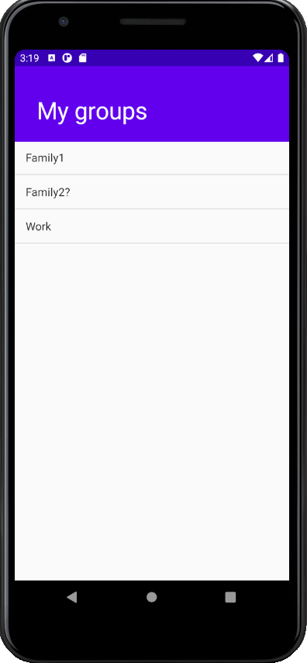
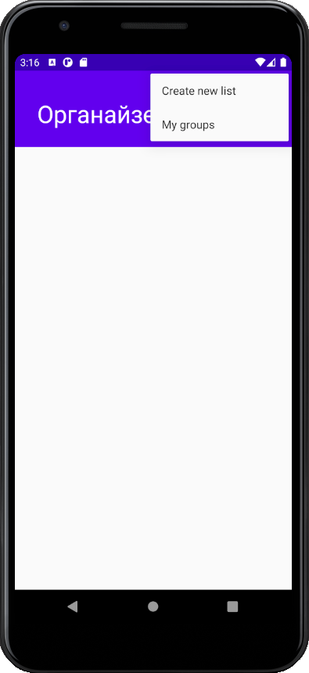
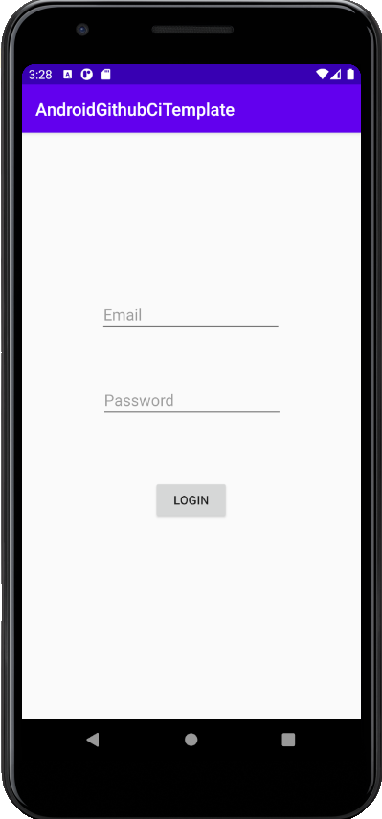
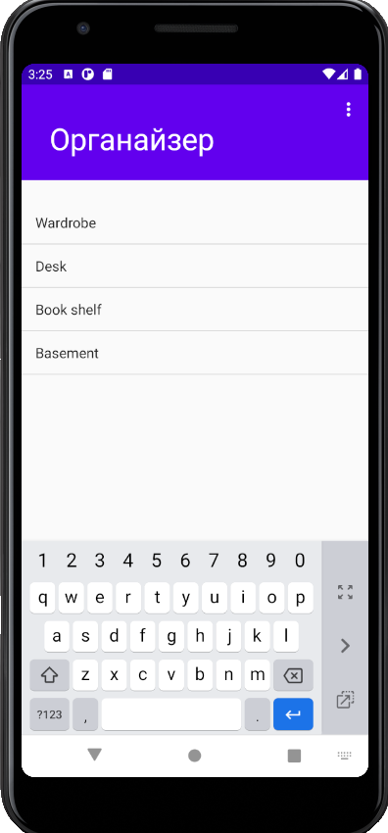
Вид приложения
Начальная страница
Регистрация
Авторизация
Меню
My Groups
Список

Slide 4
Возникшие проблемы
Ограниченность по времени — пришлось все делать в оперативном режиме
Начальное отсутствие необходимых знаний по работе в Android Studio/ IntelliJ Idea — пришлось смотреть много гайдов, читать документы и тд.
Бессмысленность части функционала — убрали часть функционала

Slide 5
Итог
Создали приложение
Изучили функционал Android Studio, язык Kotlin
Научились работать с GitHub'ом
Создали приложение для Android

